Slide 1

Rilevazioni Nazionali
Grado 5
Dati Generali

Slide 2
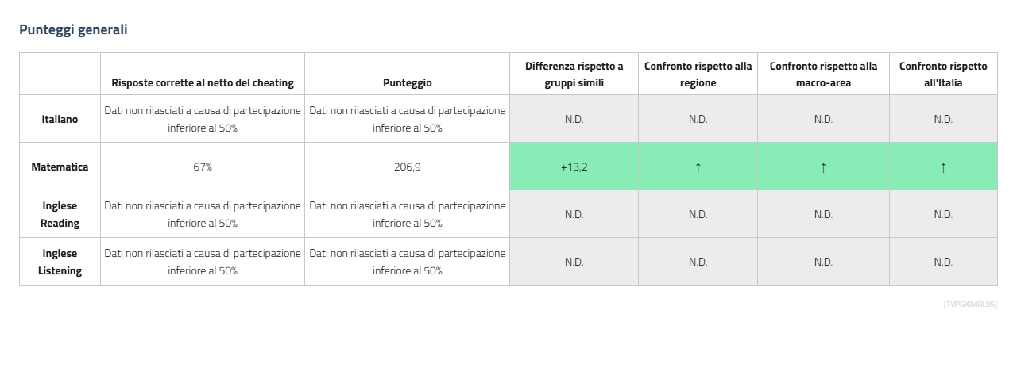

Rilevazioni Nazionali - Grado 5 - Dati Generali

Slide 3
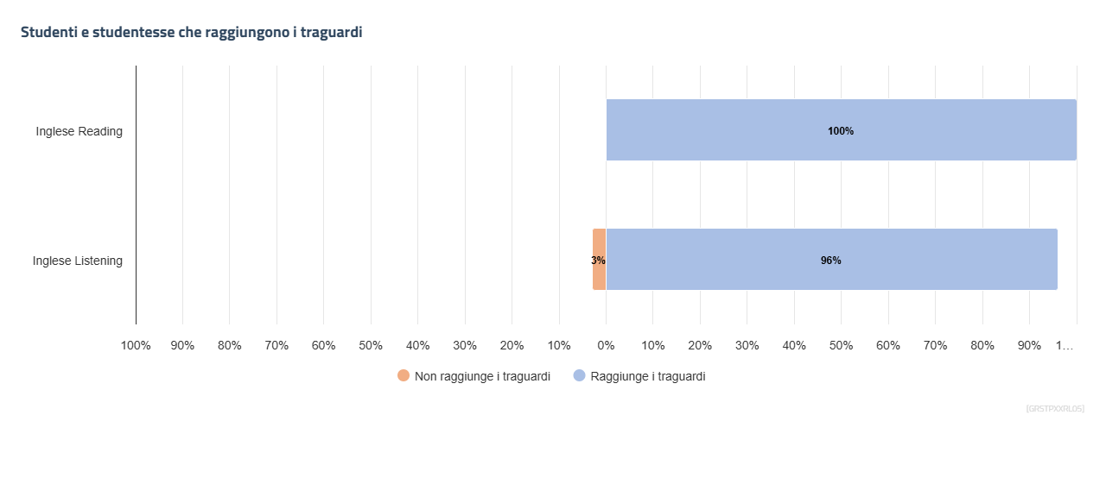
Rilevazioni Nazionali - Grado 5 - Dati Generali

Slide 4
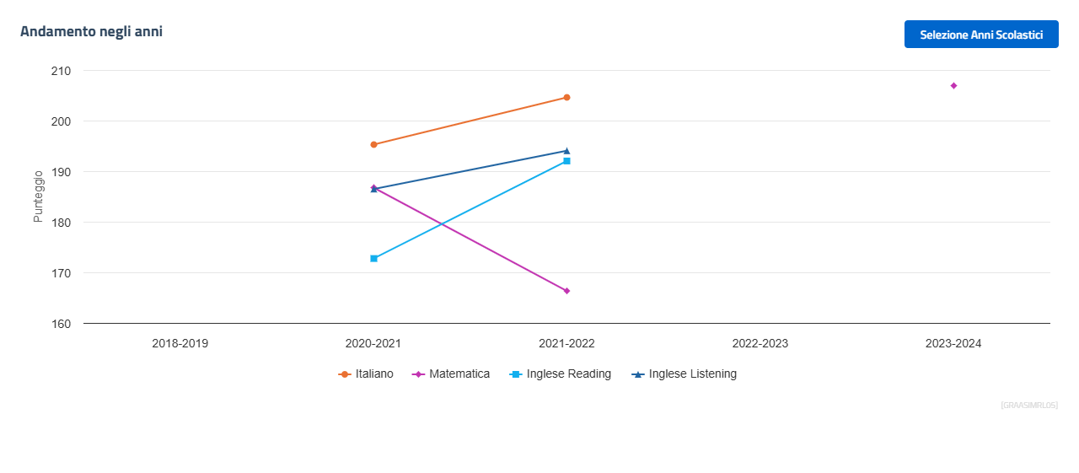
Rilevazioni Nazionali - Grado 5 - Dati Generali

Slide 5
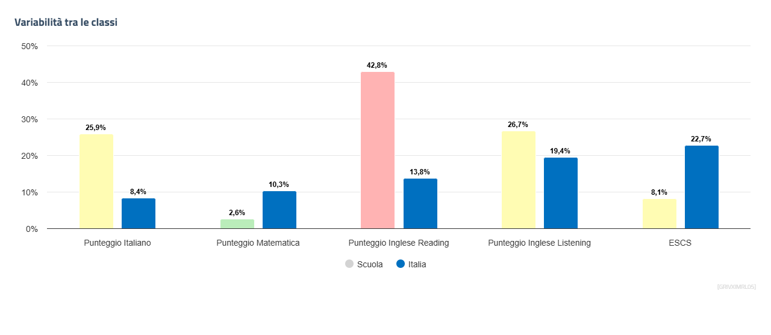
Rilevazioni Nazionali - Grado 5 - Dati Generali

